Slide 1

חידון חנוכה
לכיתה ו
ערך הרב חנניה מלכה
רב בית הספר

Slide 2
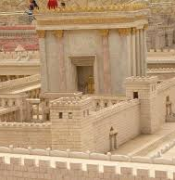
מי שלט על היהודים בארץ ישראל?

Slide 3
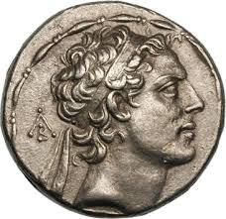
אנטיוכוס היוני

Slide 4
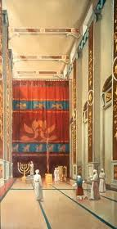
מה העמיד אנטיוכוס בבית המקדש?
.

Slide 5
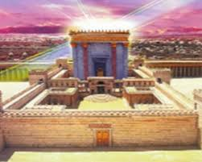
הוא העמיד פסל בבית המקדש

Slide 6
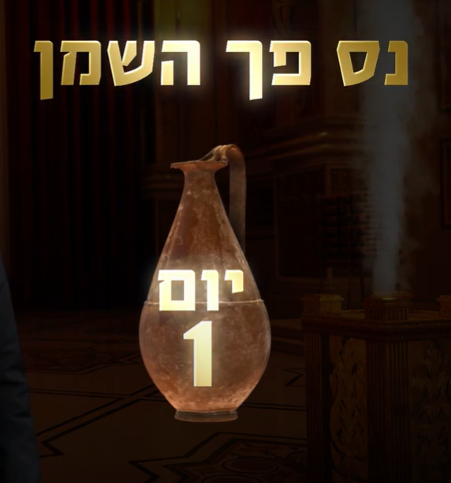
מה היה הנס עם השמן ?

Slide 7
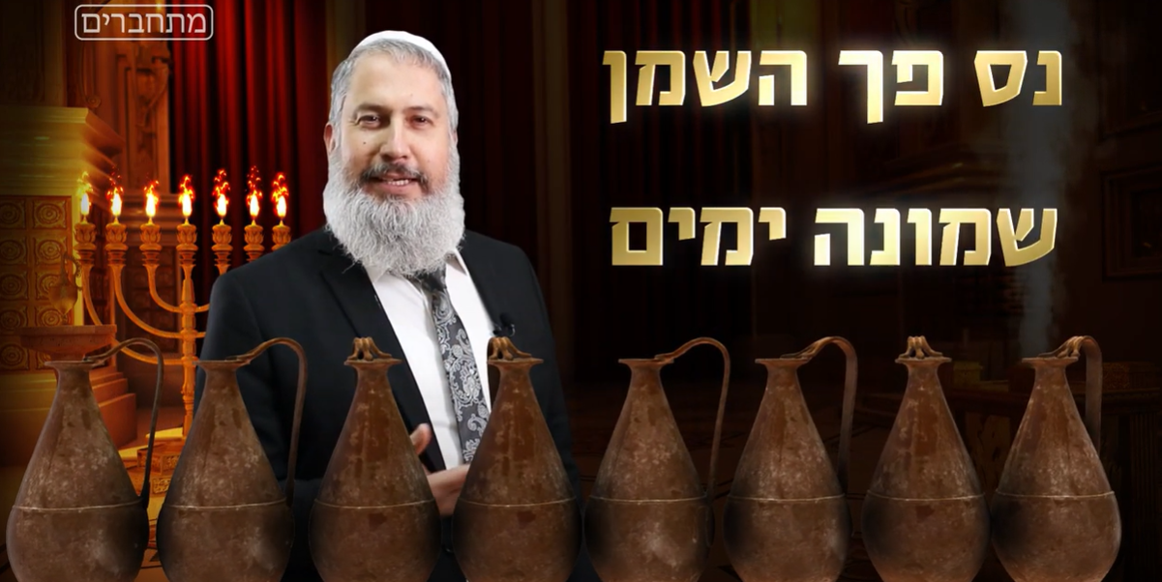
במקום שיספיק ליום אחד הוא הספיק לשמונה ימים.

Slide 8
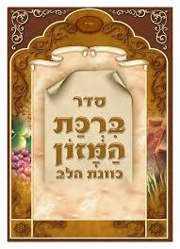
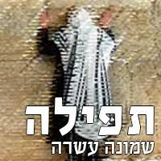
מה מוסיפים בתפילת שמונה עשרה ובברכת המזון ?

Slide 9
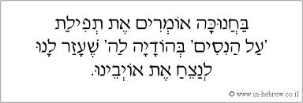
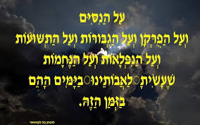
תפילת על הניסים

Slide 10


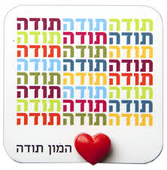
על מה אנו מודים בתפילת על הניסים?

Slide 11
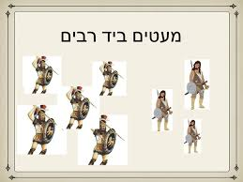
על הניצחון מעטים מול רבים.

Slide 12
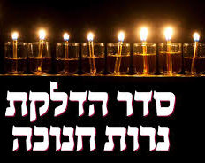
מהו סדר הברכות בלילה הראשון?

Slide 13
בלילה הראשון מברכים 3 ברכות
ברוך אתה ה' אלוקנו מלך העולם אשר קידשנו במצוותיו וציוונו להדליק נר חנוכה
ברוך אתה ה' אלוקנו מלך העולם שעשה ניסים לאבותנו ביים ההם בזמן הזה
ברוך אתה ה' אלוקנו מלך העולם דהחינו וקימנו והגיענו לזמן הזה .

Slide 14
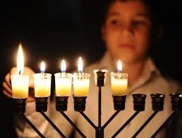
מהו סדר הברכות בלילה השני?

Slide 15
בלילה השני מברכים 2 ברכות
ברוך אתה ה' אלוקנו מלך העולם אשר קידשנו במצוותיו וציוונו להדליק נר חנוכה
ברוך אתה ה' אלוקנו מלך העולם שעשה ניסים לאבותנו ביים ההם בזמן הזה

Slide 16
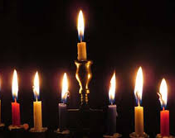
היכן צריך להדליק
את השמש ?
.

Slide 17
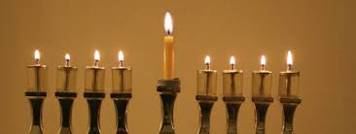
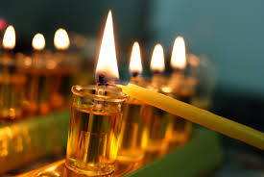
את השמש צריך להדליק רחוק או גבוהה או נמוך מכל הנרות

Slide 18
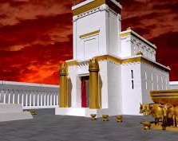
מתי נחרבו 2 בתי המקדש ?

Slide 19
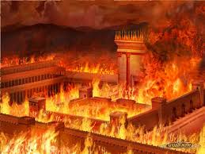
בתשעה באב

Slide 20
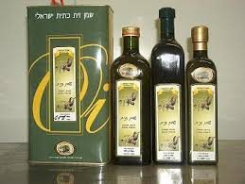
למה רומזת המילה כתית ?

Slide 21
על חורבן בית ראשון ושני

Slide 22
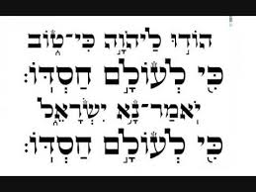
מי תיקן שיאמרו הלל על יציאה מצרה ?

Slide 23
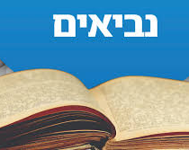
הנביאים

Slide 24
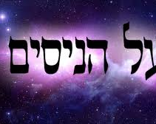
מי ששכח לומר על הניסים בברכת המזון.
מתי הוא אומרה

Slide 25
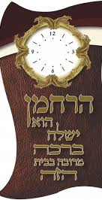
בהרחמן הוא מוסיף הרחמן הוא יעשה לנו ניסים כמו שעשית לאבותינו בימים ההם בזמן הזה בימי מתתיהו...

Slide 26
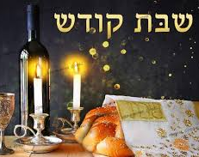
ביום שבת מה קודם נר שבת נר חנוכה ?

Slide 27
נר חנוכה

Slide 28
היכן מדליק את הנר הראשון מצד ימין או שמאל ?

Slide 29
ימין

Slide 30
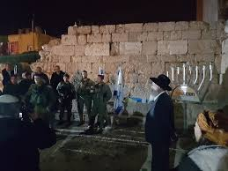
האם מדליקים נירות בבית הכנסת ?

Slide 31
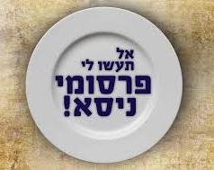
כן בגלל פרסום הנס.

Slide 32
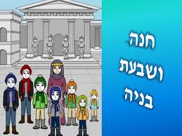
מה הסיפור על חנה ושבעת בניה?

Slide 33
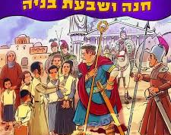
הם לא הסכימו להשתחוות לפסל.

